Slide 1

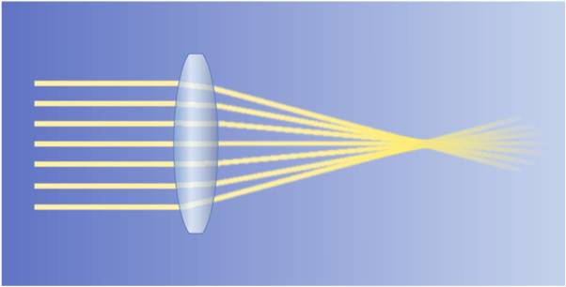
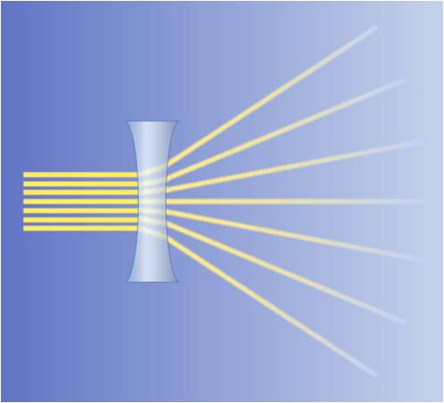
Линзы
Построение изображений в линзах
Шевцова
Эвелина Николаевна,
МОУ Аннинский лицей

Slide 2
Преломление света на плоских границах (треугольная призма, плоскопараллельная пластинка) приводит к смещению изображений относительно предметов без изменения их размеров. Преломление света на прозрачных оптически однородных телах, ограниченных сферическими поверхностями приводит к образованию изображений, отличающихся по размерам от предметов – увеличенных, уменьшенных (в отдельных случаях равных).
Прозрачные тела, ограниченные двумя сферическими поверхностями, называют линзами.

Slide 3
Линзы являются важнейшим элементом разнообразных оптических приборов и систем, начиная от простейших очков, кончая микроскопами и гигантскими телескопами, позволяющими существенно расширить область видения.
Линзы для видимого света обычно изготовляют из стекла; для ультрафиолетового излучения — из кварца, флюорита, фторида лития и др.; для инфракрасного излучения — из кремния, германия, флюорита, фторида лития и др.

Slide 4
План
1. Презентация учебного материала через мультимедиа проектор.
Линзы. Главные точки, линии, плоскости.
Недостатки линз.
Построение изображения в тонких линзах.
2. Задания для самоконтроля: решение интерактивных задач на построение изображений в линзах с проверкой выполнения. Работа с CD «Физика, 7-11 кл. Библиотека наглядных пособий». 1С: Школа.
3. Решение задач на построение. Работа с интерактивной доской Interwrite Board.
4. Тестовый контроль. Работа с системой оперативного контроля знаний Interwrite PRS.
5. Интерактивное домашнее задание. Работа с CD «Физика, 10-11 кл. Подготовка к ЕГЭ.» 1С: Школа.
6. Итоги

Slide 5
Линзы
Главные точки, линии, плоскости
Геометрические характеристики линз.
Типы линз.
Фокусное расстояние и оптическая сила линз.
Зависимость фокусного расстояния от радиусов кривизны сферических поверхностей и относительного показателя преломления вещества линзы.
Характерные точки, линии , плоскости собирающей и рассеивающей линз

Slide 6
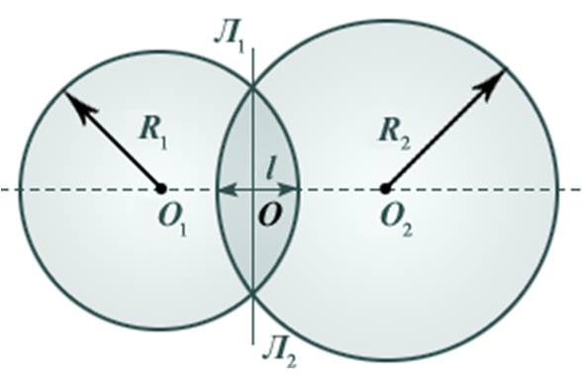
Сферическая линза
Линия О₁О₂, соединяющая центры сфер, ограничивающих поверхность линзы, называется главной оптической осью линзы.
Плоскость Л₁ Л₂, проходящая через линию пересечения сфер, ограничивающих линзу, называется плоскостью линзы. Плоскость линзы перпендикулярна главной оптической оси линзы.
Точка О пересечения плоскости линзы и ее главной оптической оси называется оптическим центром линзы.
Отрезок оптической оси, заключённый между сферами, ограничивающими линзу, называется толщиной линзы l. Линза называется тонкой, если l << R₁ и l << R₂ , где R₁ и R₂ – радиусы сфер, ограничивающих линзу. Эти радиусы называются радиусами кривизны поверхностей линзы.

Slide 7
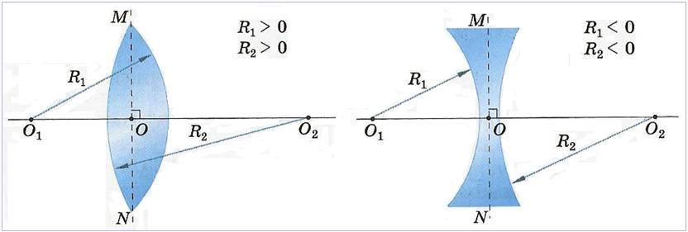
Геометрические характеристики линз
Для сферической поверхности, выпуклой относительно главной плоскости линзы, радиус кривизны считается положительным.
Для сферической поверхности, вогнутой относительно главной плоскости линзы, радиус кривизны считается отрицательным.

Slide 8
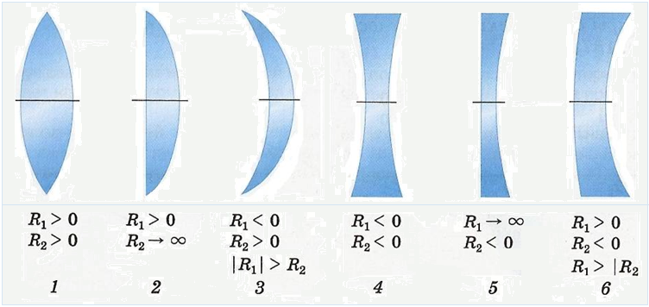

Типы линз
По форме ограничивающих сферических поверхностей различают шесть типов линз:
1. Двояковыпуклая
2. Плоско-выпуклая
3. Вогнуто-выпуклая
4. Двояковогнутая
5. Плоско-вогнутая
6. Выпукло-вогнутая

Slide 9
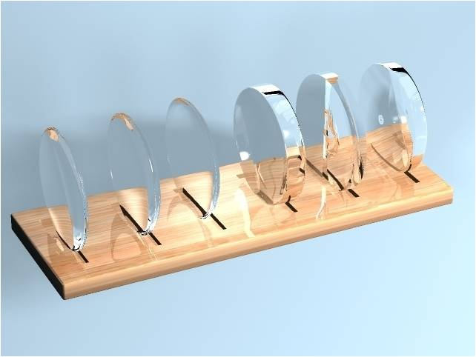
Внешний вид основных типов линз

Slide 10
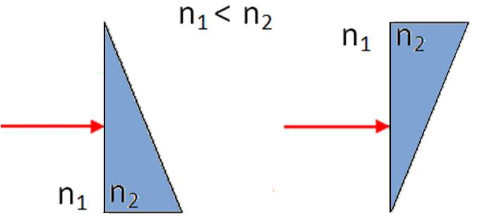
Задание 1: Постройте ход лучей в призме и сделайте вывод о характере отклонения лучей.
Показатель преломления вещества призмы больше показателя преломления среды.

Slide 11
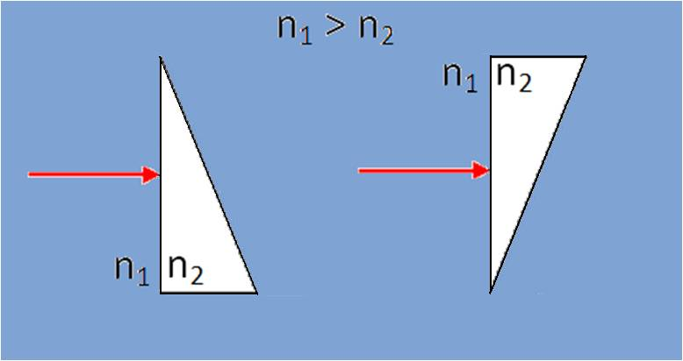
Задание 2: Постройте ход лучей в призме и сделайте вывод о характере отклонения лучей.
Показатель преломления вещества призмы меньше показателя преломления среды.

Slide 12
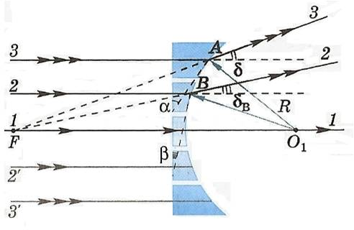
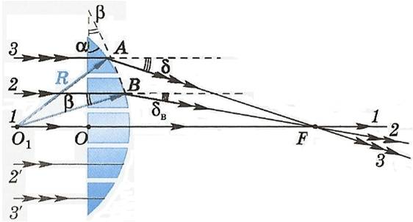
Линза как совокупность призм
Преломление рассеивающей линзой (n₂₁ > 1) лучей, параллельных главной оптической оси: главный фокус рассеивающей линзы
Преломление собирающей линзой
(n₂₁ > 1) лучей, параллельных главной оптической оси: главный фокус собирающей линзы

Slide 13
Преломление параллельных световых лучей на сферических поверхностях
Ход параллельных лучей 1, 2, 3 после прохождения системы призм при данном значении относительного показателя преломления вещества призмы зависит от расположения призм.
Лучи после преломления либо идут сходящимся пучком и пересекают главную оптическую ось в точке F, либо расходящимся, и тогда главную оптическую ось пересекают продолжения преломлённых лучей.
Точка на главной оптической оси, в которой пересекаются преломлённые лучи (или их продолжения), падающие на линзу параллельно её главной оптической оси, называется главным фокусом линзы. Главные фокусы расположены симметрично плоскости линзы (в однородной среде)

Slide 14
Работа с моделью «Фокусное расстояние линзы»
Иллюстрируется понятие фокуса линзы как главного, так и побочного.
Иллюстрируется зависимость фокусного расстояния и оптической силы линзы от радиусов кривизны поверхностей и соотношения оптических плотностей вещества линзы и вещества среды.
Проверка выполнения исследовательского задания «Фокусное расстояние собирающей линзы»
Проверка выполнения исследовательского задания «Фокусное расстояние рассеивающей линзы»

Slide 15
Фокусное расстояние и оптическая сила линзы
Чем сильнее линза преломляет пучок лучей, тем больше её оптическая сила D, то есть, чем меньше модуль фокусного расстояния линзы, тем больше модуль оптической силы.
Оптическая сила системы линз равна сумме оптических сил отдельных линз.

Slide 16
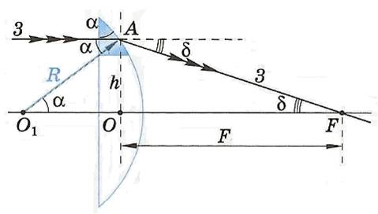
Связь фокусного расстояния с радиусом кривизны собирающей линзы (n₂₁ > 1)
В результате подстановки значений углов в формулу закона преломления и выполнения преобразований получим:
Для параксиальных лучей, падающих на тонкую плоско-выпуклую линзу, по закону преломления с учётом малости
углов получим:
В общем случае собирающей линзы, ограниченной двумя сферическими поверхностями,

Slide 17
Фокусное расстояние линзы
Линзы собирающие
Линзы рассеивающие
Двояковыпуклая, плоско-выпуклая, вогнуто-выпуклая линзы из оптически более плотного вещества
Двояковогнутая, плоско-вогнутая, выпукло-вогнутая из оптически менее плотного вещества
Двояковыпуклая, плоско-выпуклая, вогнуто-выпуклая линзы из оптически менее плотного вещества
Двояковогнутая, плоско-вогнутая, выпукло-вогнутая оптически из более плотного вещества

Slide 18
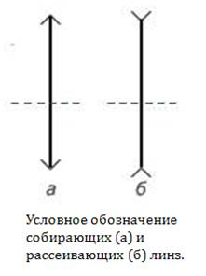
К вопросу о фокусном расстоянии
При n₂₁ = 1 (когда линза находится в среде с абсолютным показателем преломления n₁, равным абсолютному показателю преломления вещества линзы n₂) линза любого типа не преломляет: (n₂₁ – 1) = 0, поэтому D = 0.
Если по разные стороны линзы находятся разные среды, то фокусное расстояние слева и справа неодинаково.
В общем случае нельзя судить о характере преломления линзой параллельных лучей только исходя из внешнего вида (типа линзы), следует учитывать соотношение показателей преломления вещества линзы и среды, поэтому предпочтительно использовать условные обозначения линз.

Slide 19
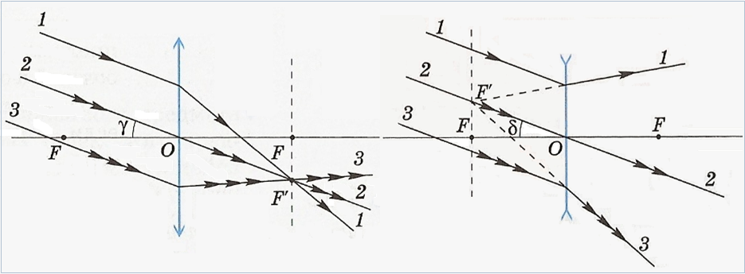
Ход параллельных лучей
Лучи, падающие на собирающую линзу параллельно побочной оптической оси, после преломления проходят через задний побочный фокус линзы.
Лучи, падающие на рассеивающую линзу параллельно побочной оптической оси, после преломления своим продолжением проходят через передний побочный фокус линзы.

Slide 20
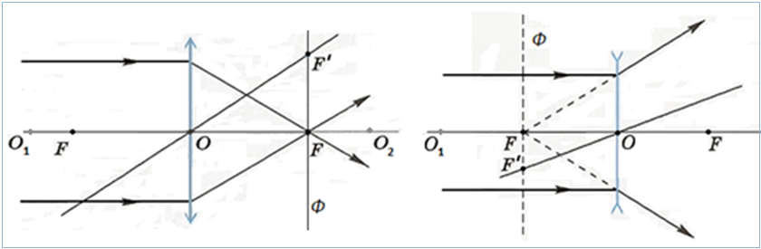
Характерные точки, линии , плоскости собирающей и рассеивающей линз
Точки O₁ и O₂ – центры сферических поверхностей,
O₁O₂ – главная оптическая ось,
O – оптический центр,
F – главный фокус, F' – побочный фокус,
OF' – побочная оптическая ось,
Ф – фокальная плоскость.

Slide 21

Недостатки линз (аберрации)
Геометрические аберрации
Сферическая аберрация
Дифракционная аберрация

Slide 22
Недостатки линз
Изображения, даваемые реальными линзами, имеют дефекты. Из-за неидеальности оптической системы возникают искажения изображения, называемые аберрациями: изображение не вполне отчётливо, неточно соответствует объекту или окрашено.
На практике кружок размытия вокруг точечного изображения не должен превышать размеры элемента сетчатки глаза.
Различают:
геометрическую (сферическая аберрация, кома, астигматизм, кривизна поля изображения, дисторсия),
хроматическую,
дифракционную аберрацию.

Slide 23
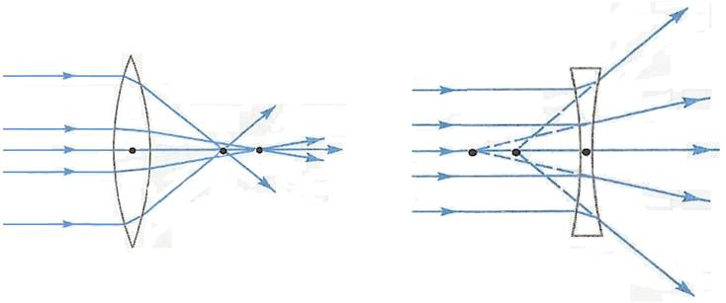
Сферическая аберрация
Сферическая аберрация представляет собой искажение изображения в оптических системах, связанное с тем, что собирающая линза далёкие от главной оптической оси световые лучи фокусирует ближе к линзе, чем лучи, близкие к главной оптической оси (параксиальные), а рассеивающая линза – наоборот. Изображение, создаваемое широким пучком лучей, преломленных линзой, оказывается размытым.

Slide 24
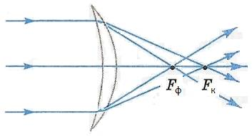
Хроматическая аберрация
Искажение изображения, связанное с тем, что световые лучи различных длин волн собираются после прохождения линзы на различном расстоянии от неё, называют хроматической аберрацией; в результате при использовании немонохроматического света изображение размывается и края его окрашиваются.

Slide 25
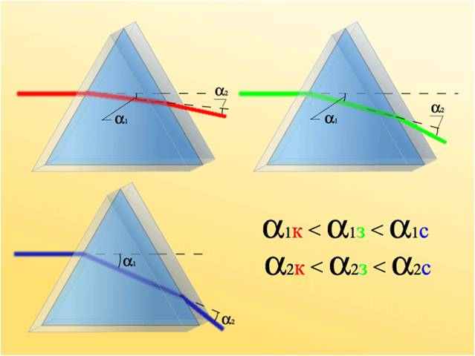
Причины хроматической аберрации
Хроматическая аберрация возникает из-за дисперсии белого света в веществе линзы. Красные лучи, преломляясь слабее, фокусируются дальше от линзы. Синие и фиолетовые, преломляясь сильнее, фокусируются ближе.

Slide 26
Дифракционная аберрация
Дифракционная аберрация обусловлена волновыми свойствами света.
Изображение испускающей монохроматический свет точки, даваемое даже идеальным (не вносящим никаких искажений) объективом (линзой), не воспринимается глазом как точка, так как вследствие дифракции света фактически является круглым светлым пятнышком конечного диаметра d, окруженным несколькими попеременно тёмными и светлыми кольцами (т. н. дифракционное пятно, пятно Эри, диск Эри).

Slide 27
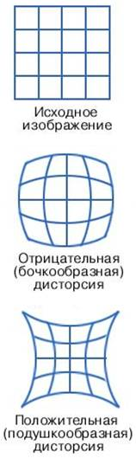
Другие виды геометрической аберрации
Астигматизм - искажение изображения оптической системы, связанное с неоднородностью вещества. Преломление лучей в различных сечениях проходящего светового пучка неодинаково.
Кривизна поля изображения вследствие того, что резкое изображение плоского предмета располагается на искривленной поверхности.
Дисторсия - искривление изображения в оптических системах из-за неравномерного увеличения предметов линзой от его середины к краям. При этом резкость изображения не нарушается.
Кома – аберрация, в которой изображение точки, даваемое системой в целом, принимает вид несимметричного пятна рассеяния вследствие того, что каждый участок оптической системы, удаленный от ее оси на расстояние d (кольцевая зона), дает изображение светящейся точки в виде кольца, радиус которого тем больше, чем больше d.

Slide 28
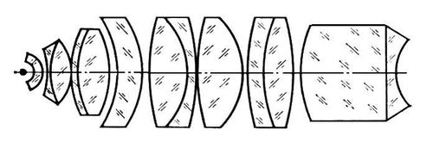
Способы устранения недостатков линз
В современных оптических приборах применяются не тонкие линзы, а сложные многолинзовые системы из собирающих и рассеивающих линз, в которых удаётся приближённо устранить различные аберрации, а также диафрагмирование световых пучков
Типичная оптическая схема объектива микроскопа.

Slide 29
Построение изображений в тонких линзах
Формирование оптического изображения
Ход характерных лучей
Характеристика изображений в линзах
Специфические случаи построения в линзах
Сравнительная характеристика изображений в собирающих и рассеивающих линзах

Slide 30
Оптическое изображение
Оптическое изображение – картина, получаемая в результате действия линзы или оптической системы на лучи, распространяющиеся от некоторого объекта, и воспроизводящая контуры и детали этого объекта. Поскольку предмет представляет собой совокупность светящихся своим или отражённым светом точек, то его полное изображение складывается из изображений всех этих точек.
Различают действительные и мнимые изображения. Если пучок световых лучей, исходящий из какой-либо точки А объекта, в результате отражений или преломлений сходится в некоторой точке А₁, то А₁ называют действительным изображением точки А. Если же в точке А₁ пересекаются не сами лучи, а их продолжения, проведенные в сторону, противоположную направлению распространения света, то А₁ называют мнимым изображением точки А.

Slide 31
Формирование изображения в линзах
Собирающая линза преобразует расходящийся сферический волновой фронт от точечного источника в сходящийся в точке за линзой волновой фронт, если d > F;
При d < F - расходящийся сферический волновой фронт от точечного источника в расходящийся волновой сферический фронт, как бы распространяющийся от мнимого точечного источника;
При d = F –расходящуюся сферическую волну, излучаемую точечным источником, в плоскую преломлённую волну.
Рассеивающая линза в результате преломления преобразует падающие на неё световые пучки в расходящиеся.

Slide 32
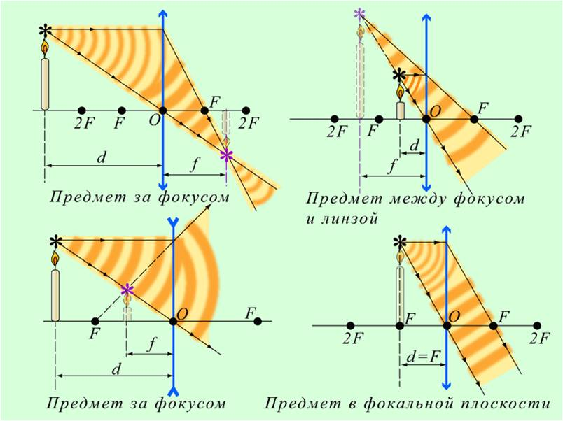
Иллюстрация преобразования линзами волновых фронтов

Slide 33
Для определения положения изображения А₁ светящейся точки А достаточно взять два луча, ход которых легче всего построить. Таких лучей несколько.
Собирающая линза
Рассеивающая линза
1. Луч, падающий на линзу параллельно главной оптической оси; после преломления он проходит через задний главный фокус линзы.
2. Луч, проходящий через передний главный фокус линзы; после преломления он идёт параллельно главной оптической оси.
3. Луч, проходящий через оптический центр без преломления.
1. Луч, падающий на линзу параллельно главной оптической оси; после преломления через передний главный фокус линзы проходит продолжение преломлённого луча.
2. Луч, своим продолжением проходящий через задний главный фокус линзы; после преломления он идёт параллельно главной оптической оси.
3. Луч, проходящий через оптический центр без преломления.

Slide 34
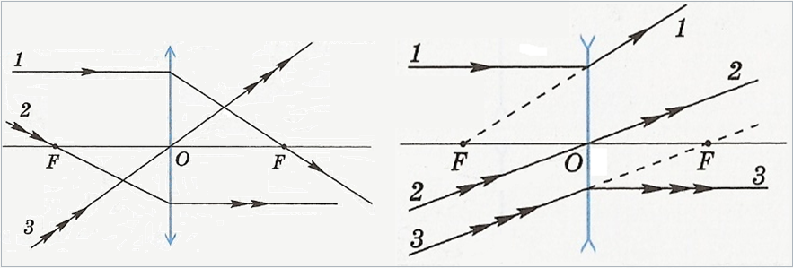
Характерные лучи
Основные лучи для собирающей линзы
Основные лучи для рассеивающей линзы

Slide 35
Характеристика изображений в линзах
Различают изображения:
действительные и мнимые,
прямые и перевёрнутые,
увеличенные и уменьшенные.
Линейное увеличение определяется отношением размера изображения Н к размеру предмета h:

Slide 36
1. Работа с интерактивными моделями курса «Физика, 7-11 кл. Библиотека наглядных пособий». 1С: Школа.
Построение изображения точки в собирающей линзе
Комментарий к работе с интерактивными моделями
Проверка выполнения исследовательского задания
«Построение изображения точки в собирающей линзе»
Проверка выполнения исследовательского задания
«Построение изображения точки в рассеивающей линзе»

Slide 37
2. Работа с интерактивными моделями курса «Физика, 7-11 кл. Библиотека наглядных пособий». 1С: Школа.
Построение изображения стрелки в собирающей линзе
Проверка выполнения исследовательского задания
«Построение изображения стрелки в собирающей линзе»
Проверка выполнения исследовательского задания
«Построение изображения стрелки в рассеивающей линзе»

Slide 38
3. Работа с интерактивными моделями курса «Физика, 7-11 кл. Библиотека наглядных пособий». 1С: Школа.
Построение изображения квадрата в собирающей линзе
Проверка выполнения исследовательского задания
«Построение изображения квадрата в собирающей линзе»
Проверка выполнения исследовательского задания
«Построение изображения квадрата в рассеивающей линзе»

Slide 39
Обратите внимание
Если протяжённый предмет расположен перпендикулярно главной оптической оси тонкой линзы, касаясь её, то и его изображение будет перпендикулярно ей, так как все точки предмета равноудалены от плоскости линзы; достаточно найти построением положение изображения верхней точки предмета, а затем опустить перпендикуляр на главную оптическую ось.
Прямую линию линза всегда изображает прямой, изображения пространственных предметов искажает: углы в пространстве предметов и изображений различны

Slide 40

Задание: проследите, как изменяются характеристики изображения при приближении предмета из бесконечности к плоскости собирающей линзы вдоль главной оптической оси. Проанализируйте, при каких расстояниях предмета от тонкой собирающей линзы его изображение получается: а) действительным; б) увеличенным; в) перевёрнутым. Заполните таблицу.
Предмет | Изображение
Расстояние от линзы d | Расстояние от линзы f | Тип | Ориентация | Увеличение
d > 2F
d = 2F
2F > d > F
d = F
d < F

Slide 41
Задание: проследите, как изменяются характеристики изображения при приближении предмета из бесконечности к плоскости собирающей линзы вдоль главной оптической оси и заполните таблицу. Укажите сходства и различия изображений предмета в собирающей и рассеивающей линзах.
Предмет | Изображение
Расстояние от линзы d | Расстояние от линзы f | Тип | Ориентация | Увеличение
d > 2F
d = 2F
2F > d > F
d = F
d < F

Slide 42
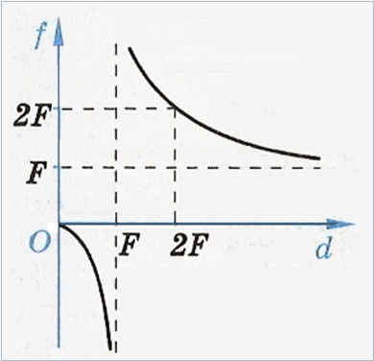
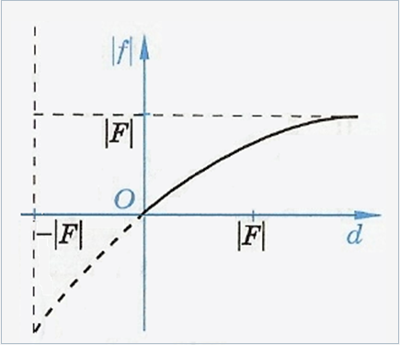
Зависимость f(d) для собирающей и рассеивающей линз
Зависимость расстояния до изображения от расстояния между предметом и собирающей линзой
Зависимость расстояния до изображения от расстояния между предметом и рассеивающей линзой

Slide 43
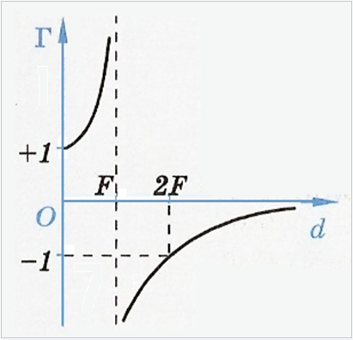
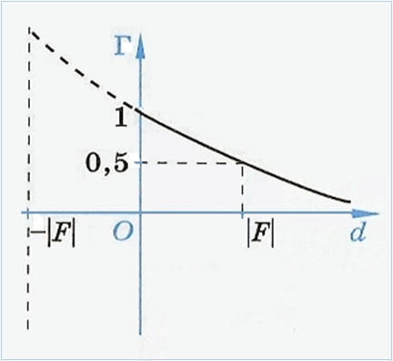
Зависимость Г(d) для собирающей и рассеивающей линз
Зависимость поперечного увеличения от расстояния между предметом и собирающей линзой
Зависимость поперечного увеличения от расстояния между предметом и рассеивающей линзой

Slide 44
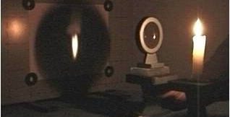
Специфические случаи построения в тонких линзах

Slide 45
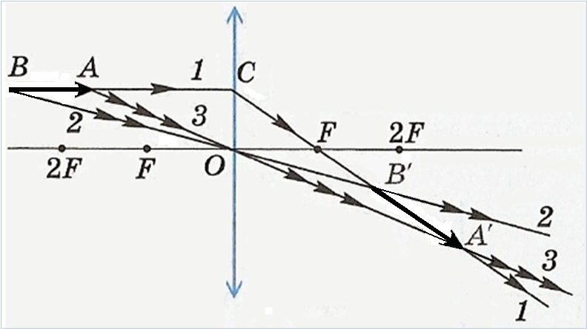
Построение изображения линейного предмета, расположенного наклонно к главной оптической оси

Slide 46
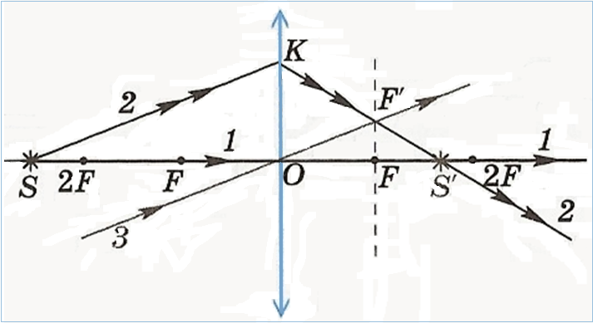
Построение изображения точечного объекта, расположенного на главной оптической оси собирающей линзы

Slide 47
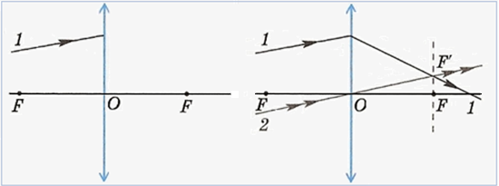
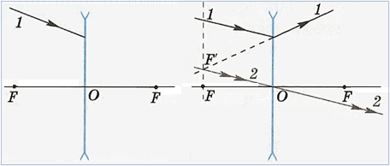
Построение хода преломлённого луча
в собирающей линзе
в рассеивающей линзе

Slide 48
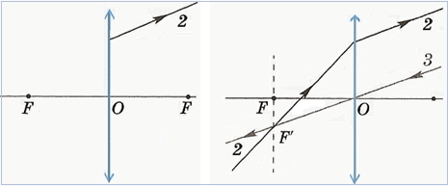
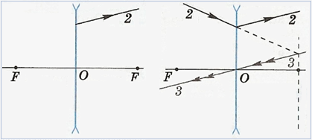
Построение хода падающего луча
в собирающей линзе
в рассеивающей линзе

Slide 49
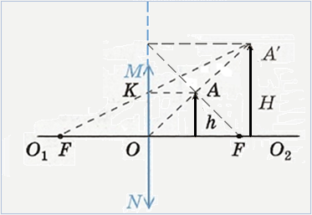
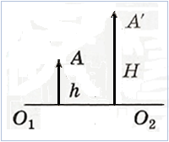
Графическое определение фокусов линзы

Slide 50
Полезно помнить
Если размеры предмета больше размеров линзы, то построение можно выполнять обычным способом, продлив плоскость линзы. Изображение точки предмета определяется пучком лучей, вышедших из этой точки и ограниченных размерами линзы.
Если предмет частично отгорожен от линзы непрозрачным экраном, то вначале построение можно вести обычным способом без учёта преграды, после чего необходимо выделить пучок лучей, попадающих на линзу и формирующих изображение. Помните: при некоторых положениях преграды изображение вообще не получается или получается изображение лишь части предмета.
«Количество» лучей, прошедших через линзу, определяет яркость изображения: изображение получается более или менее интенсивным, но ни его форма, ни его расположение не изменяется.

Slide 51
Обратите внимание
1. Отличить собирающую линзу от рассеивающей можно следующим образом:
а) собирающая линза даёт на экране действительное изображение, от рассеивающей линзы на экране можно получить круглую тень, обрамлённую светлым кольцом.
б) через собирающую линзу невооружённым глазом можно увидеть мнимое прямое увеличенное изображение предметов, например букв в книге, а через рассеивающую – уменьшенное.
2. Наиболее просто определить фокусное расстояние собирающей линзы, получив на экране изображение удалённого объекта:
а) при d = ∞ f = F.
б)Если на экране собирающая линза даёт изображение, равное по размерам предмету, то d = f = 2F, откуда

Slide 52
Задание для самоконтроля
Выполните задание «Интерактивные задачи на построение в линзах»

Slide 53
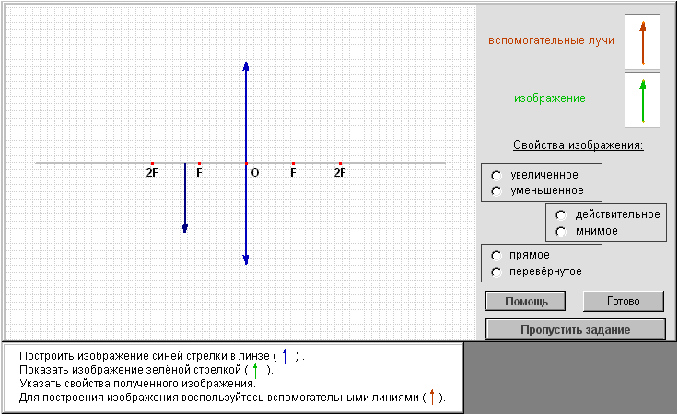
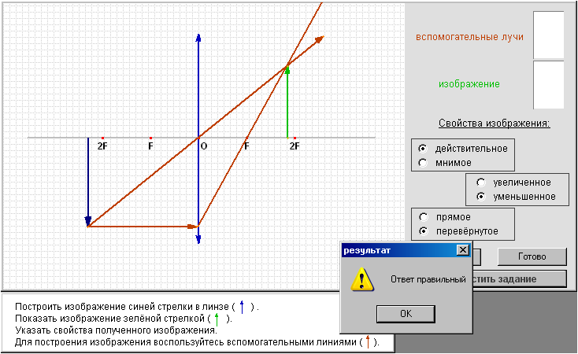
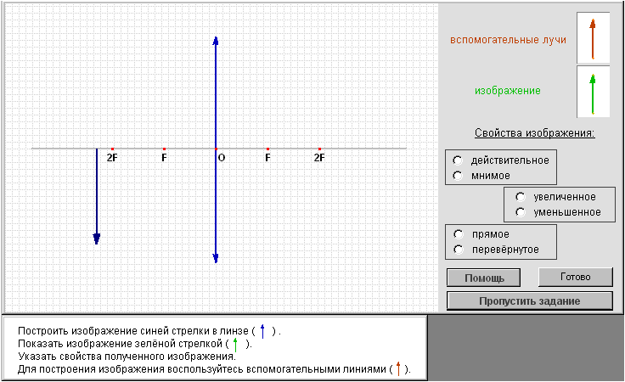
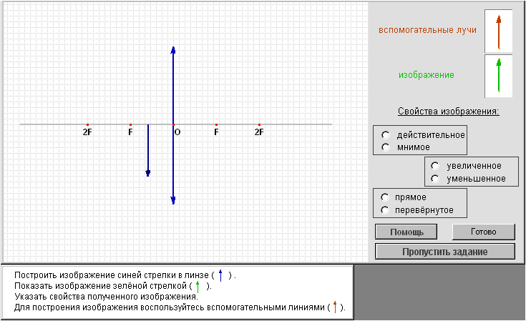
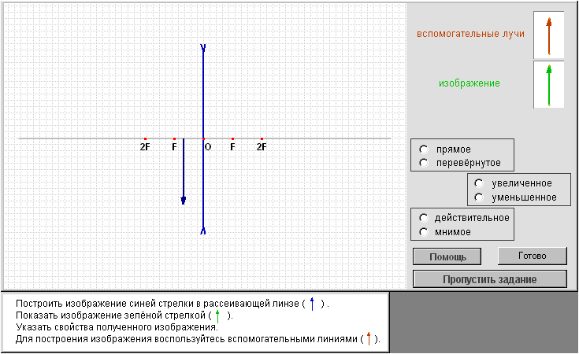
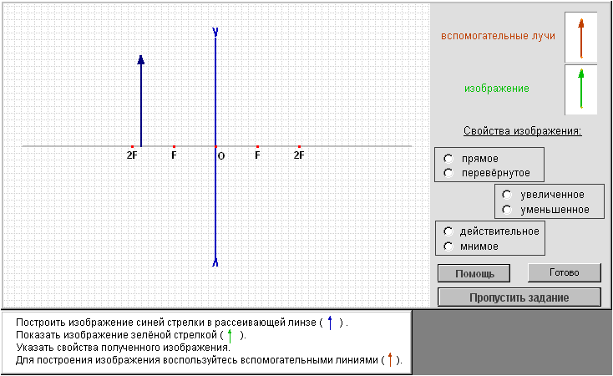
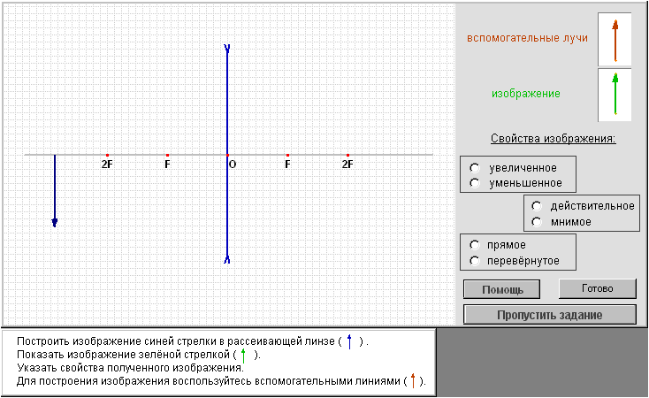
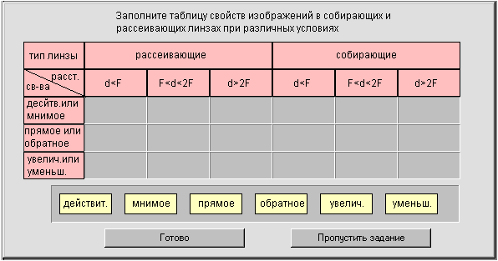
Интерактивные задачи на построение изображений в линзах

Slide 54
Задачи для самостоятельного решения
Задача №1
Задача №2
Задача №3
Задача №4
Задача №5
Задача №6
Задача №7.1
Задача №7.2
Задача №7.3
Задача №8

Slide 55
При решении задач на построение в параллельных лучах полезно помнить:
точечный предмет и его изображение лежат на одной оптической оси; это позволяет найти построением положение оптического центра линзы;
главная оптическая ось перпендикулярна плоскости линзы;
предмет и его мнимое изображение расположены с одной стороны от плоскости линзы, предмет и его действительное изображение – по разные стороны.
предмет и его прямое изображение всегда расположены по одну сторону от главной оптической оси линзы, предмет и его перевёрнутое изображение – по разные стороны. Прямые изображения всегда мнимые.
действительные изображения даёт только собирающая линза, мнимые – и собирающая, и рассеивающая. В собирающей линзе мнимое изображение всегда увеличено, в рассеивающей – уменьшено.

Slide 56
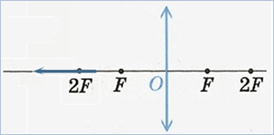
Задача №1
Постройте изображение предмета, находящегося на главной оптической оси собирающей линзы.

Slide 57
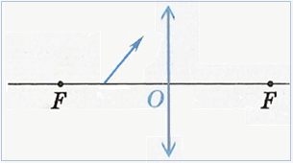
Задача №2
Постройте изображение предмета, находящегося между фокусом и оптическим центром собирающей линзы.

Slide 58
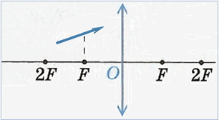
Задача №3
Постройте изображение предмета, расположенного над главной оптической осью собирающей линзы над фокусом.

Slide 59
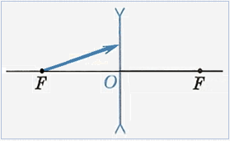
Задача №4
Постройте изображение наклонного предмета в рассеивающей линзе.

Slide 60
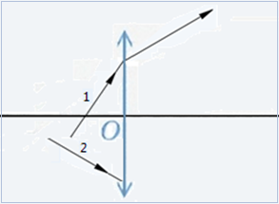
Задача №5
Известен ход луча 1 в собирающей линзе. Найдите построением ход луча 2.

Slide 61
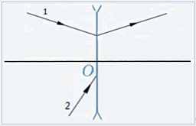
Задача №6
Известен ход луча 1 в рассеивающей линзе. Найдите построением ход луча 2.

Slide 62
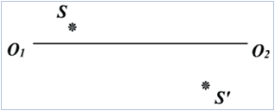
Задача №7.1
На рисунке изображены источник света S и его изображение S’, а также главная оптическая ось О₁О₂. Найдите построением оптический центр линзы и положение её главных фокусов.

Slide 63
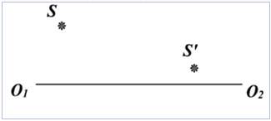
Задача №7.2
На рисунке изображены источник света S и его изображение S’, а также главная оптическая ось О₁О₂. Найдите построением оптический центр линзы и положение её главных фокусов.

Slide 64

Задача №7.3
На рисунке изображены источник света S и его изображение S’, а также главная оптическая ось О₁О₂. Найдите построением оптический центр линзы и положение её главных фокусов.

Slide 65

Задача №8
АВ – предмет, А’В’ – его изображение в линзе. Найдите построением оптический центр линзы, положение её главной оптической оси и главные фокусы.

Slide 66

Задания для тестового контроля
Задание 1
Задание 2
Задание 3
Задание 4
Задание 5
Задание 6
Задание 7

Slide 67

Задание 1
Стеклянная (n = 1,51) выпукло-вогнутая линза, у которой толщина в центре больше, чем на краях, помещается последовательно в различные среды: в воздух (n = 1,0), в воду (n = 1,33), в этиловый спирт (n = 1,36), в сероуглерод (n = 1,63). В какой из этих сред линза окажется рассеивающей?
1. Ни в одной
2. В этиловом спирте
3. Только в воде
4. Только в сероуглероде
5. Для ответа не хватает данных

Slide 68

Задание 2
На собирающую линзу параллельно оптической оси падает луч света. После прохождения через линзу луч пройдет по линии:
1. А. 2. Б. 3. В. 4. Г.

Slide 69

Задание 3
Собирающая линза L строит изображение предмета S. Выберите правильный вариант расположения и величины изображения.
1. 1. 2. 2. 3. 3.
4. Среди ответов 1–3 нет правильного.

Slide 70

Задание 4
Рассеивающая линза L строит изображение предмета S. Выберите правильный вариант расположения и величины изображения.
1. А. 2. Б. 3. В. 4. Г.

Slide 71

Задание 5
С помощью линзы на экране получено перевернутое изображение пламени свечи. Как изменятся размеры изображения, если часть линзы заслонить листом бумаги?
1. Размеры не изменятся.
2. Размеры увеличатся.
3. Исчезнут две трети изображения.
4. Размеры уменьшатся.

Slide 72

Задание 6
На рисунке представлено расположение собирающей линзы и трех предметов перед ней. Изображение какого из этих предметов будет действительным, увеличенным и перевернутым?
1. А. 2. Б. 3. В. 4. Г.

Slide 73

Задание 7
Предмет приближают из бесконечности к точке переднего фокуса F₁ собирающей линзы. Как меняется при этом величина изображения H и расстояние от линзы до изображения f? Фокусное расстояние линзы равно F.
1. H уменьшается; f растет от F до бесконечности.
2. H растет; f растет от F до бесконечности.
3. H растет; f убывает от бесконечности до 2F.
4. H уменьшается; f убывает от бесконечности до F.

Slide 74
Интерактивное домашнее задание

Slide 75



Домашнее задание
Работа с CD «Физика, 10-11 кл. Подготовка к ЕГЭ»: раздел «Геометрическая оптика», задание 38 «Построение изображения стрелки, перпендикулярной оптической оси, в собирающей линзе и характеристика изображения», задание 39 «Построение изображения стрелки, перпендикулярной оптической оси, в рассеивающей линзе и характеристика изображения», задание 48 (выполнить чертёж к задаче, перенести рисунок в тетрадь).

Slide 76





Итоги
Характер и положение изображения протяжённого объекта в зависимости от положения этого объекта относительно собирающей линзы.
Характер и положение изображения протяжённого объекта в зависимости от положения этого объекта относительно рассеивающей линзы.

Slide 77
Использованные информационные ресурсы
Физика, 7-11 кл. Библиотека наглядных пособий. 1С: Школа
Физика, 10-11 кл. Подготовка к ЕГЭ. 1С: Школа
Открытая Физика 2.6. Физикон
Учебники физики для 11 класса под редакцией А. А. Пинского, О. Ф. Кабардина и В. А. Касьянова и др.

Slide 78







Работа с моделью «Фокусное расстояние линзы» (собирающая линза)
1. Иллюстрируется зависимость фокусного расстояния и оптической силы линзы от радиусов кривизны поверхностей и соотношения оптических плотностей вещества линзы и вещества среды.
2.Иллюстрируется понятие фокуса собирающей линзы как главного, так и побочного.

Slide 79







Работа с моделью «Фокусное расстояние линзы» (рассеивающая линза)
1. Иллюстрируется зависимость фокусного расстояния и оптической силы линзы от радиусов кривизны поверхностей и соотношения оптических плотностей веществ линзы и вещества среды.
2.Иллюстрируется понятие фокуса рассеивающей линзы как главного, так и побочного.

Slide 80
Характер и положение изображения протяжённого объекта в зависимости от положения этого объекта относительно собирающей линзы

Slide 81
Характер и положение изображения протяжённого объекта в зависимости от положения этого объекта относительно собирающей линзы
Собирающая линза даёт как действительные, так и мнимые изображения, как прямые, так и перевёрнутые, как уменьшенные, так и увеличенные.
По мере приближения предмета к линзе размеры изображения увеличиваются, изображение удаляется от линзы в бесконечность при d = F. При d < F по мере приближения к оптическому центру получается изменяющееся в размерах мнимое изображение.
Штриховкой показаны области существования изображения: справа – действительных, слева – мнимых.

Slide 82
Характер и положение изображения протяжённого объекта в зависимости от положения этого объекта относительно рассеивающей линзы

Slide 83
Характер и положение изображения протяжённого объекта в зависимости от положения этого объекта относительно рассеивающей линзы
Рассеивающая линза даёт только мнимые прямые уменьшенные изображения.
По мере приближения предмета к рассеивающей линзе размеры изображения увеличиваются, изображение приближается к оптическому центру линзы. При d = F изображение в рассеивающей линзе есть.
Штриховкой показана область существования мнимых изображений в рассеивающей линзе.

Slide 84







Построение изображения точки в собирающей линзе

Slide 85



Построение изображения точки в рассеивающей линзе

Slide 86







Построение изображения стрелки в собирающей линзе
Изображение протяжённого предмета складывается из изображений отдельных точек этого предмета.

Slide 87







Построение изображения стрелки в рассеивающей линзе

Slide 88


Построение изображения квадрата в собирающей линзе

Slide 89


Построение изображения квадрата в рассеивающей линзе

Slide 90
Комментарий к работе с интерактивными моделями
Модели предназначены для изучения свойств изображений в собирающих и рассеивающих линзах.
Объект и линзу можно перемещать непосредственно «мышью» (при нажатой на объекте её левой кнопке).
Для изменения фокусного расстояния необходимо удерживать левую кнопку «мыши» на точке фокуса, перемещая её одновременно вправо или влево. Собирающая линза становится рассеивающей и обратно при переносе фокуса через вертикальную плоскость, проходящую через оптический центр линзы.
При различных расстояниях от источника до линзы необходимо определить, каким является изображение:
действительным или мнимым;
прямым или обратным;
увеличенным или уменьшенным.
Модель позволяет исследовать эти вопросы при различных фокусных расстояниях. Перемещать можно как источник, так и саму линзу.

